Slide 1
Progress report 進捗報告
Sekiya laboratory M2
Fujii Shogo

Slide 2
進捗報告
論文の流れを再度確認
提案手法についての調査

Slide 3
IC論文-章立て
複数のNICを用いて負荷を分散すればショートフローのFCTが改善される
まえがき
関連研究
データセンターネットワーク
トポロジー(マルチパス環境)
トラフィックシナリオ(スループット指向 vs. レイテンシ指向)
実トラフィック解析(既存の取り組み vs. 今回のもの)
提案手法
NIC負荷分散させるということ(IPベース)
期待される効果(エンドノード、中継スイッチ)
実験結果
中継スイッチへの負荷
エンドノードへの負荷
あとがき

Slide 4
導入
データセンターネットワーク = マルチパスネットワーク環境×並列分散処理
並列分散処理 : スループット指向 + レイテンシ指向
マルチパスネットワーク環境における、ショートフロー遅延の問題の解決
マルチパスネットワーク環境:複数の物理キューがある

Slide 5
関連研究
マルチパス環境の利用例
MPTCP
ショートフロー短縮化技術
DCTCP
スイッチへのアプローチ
実トラフィック解析
DCTCP
etc…

Slide 6
データセンターネットワーク
トポロジー : マルチパス環境
FatTree
トラフィックシナリオ : スループット vs. レイテンシ
ショートフローがバースト性を持つ
ロングフローは長時間通信し続ける
実際の分散処理トラフィック解析
ジョブ開始時のバースト性のあるショートフロー トラフィック
アプリケーション性能に直接影響しないBackground-flowが通信している中で, 低レイテン シ通信が求められているショートフローの通信

Slide 7
性能障害-どんな影響があるのか
スイッチ :一つのインタフェースに集中、キュー長
大量のパケットが流れる(バースト)
キュー長が大きくなり、溢れる
Long-livedなフローが少数で圧迫する中でショートフロー
ショートフローがフローサイズ通りに通信できない
エンドノード :
割り込み処理：集約化、待ちの時間
CPUの処理
マルチコアであるが、一つに集中
キュー負荷を分散、パケット処理へのリソースの効率的割当

Slide 8
手法について
目的：レイテンシ指向であるショー トフローの遅延を抑えて通信する
手法：物理的に複数のキューを用意して負荷を分散させる
具体的な手段:マルチパス環境の複数NIC, 複数経路におけるトラフィック制御(MPTCP)
シナリオ：スイッチ, エンド ノードに対してそれぞれのキューの混雑具合を考慮し, ショートフローの経路を決定する

Slide 9
提案アルゴリズム
経路の決定
コネクション確立するための経路
ショートフローならこの経路性能のみでFCTが決まる
ショートフローかどうかの判断
しきい値超えたらショートフローでない
優先度低くする
パス切り換え
他のフローが入ってきたらゆずる

Slide 10
実験結果
実験結果
中継スイッチへの負荷
エンドノードへの負荷
Directing result : 混雑状況を見るためのメトリック

Slide 11
あとがき
NIC負荷分散の効果がある
今後は経路切り替えのアルゴリズムを検討

Slide 12
提案手法についての調査
混雑状況をどう見るか : 調査中(キュー長を見る)
ロングフローの判断 : しきい値(50KB超えたら…)
ゆずった後はどうするの?
悪いシナリオ=>一方はすごく混雑(ロングフロー)、一方はがら空き
ショートフローレーン : パケットが来たらすぐにapplicationに
ロングフローレーン : 積極的にoffloading

Slide 13
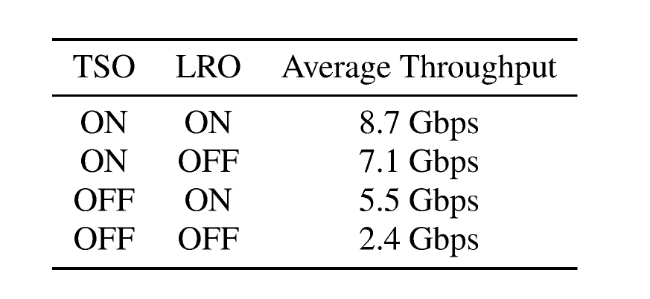
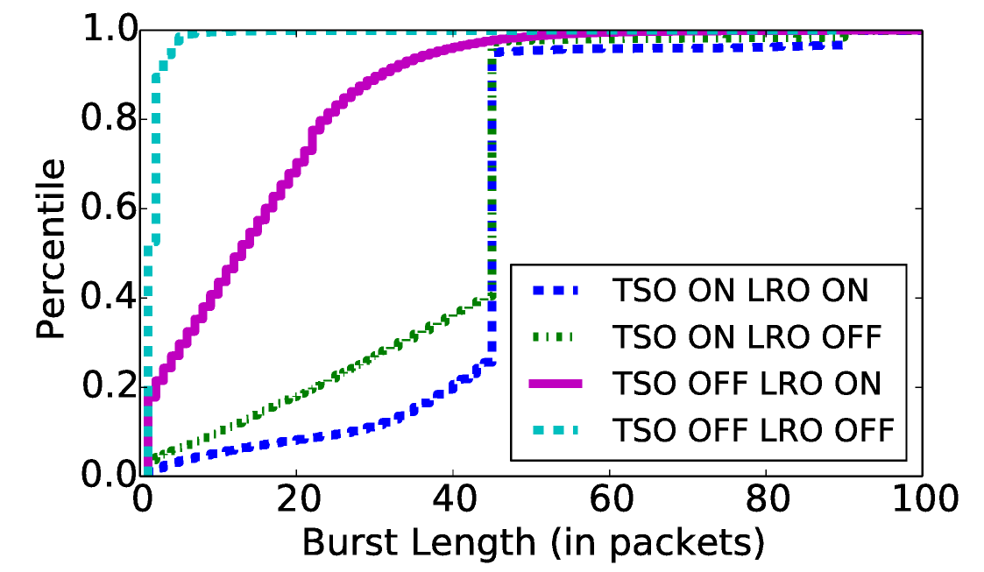
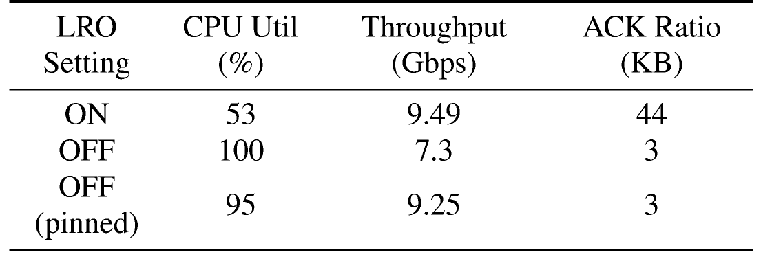
関連研究 + 調査
Kapoor, Rishi, et al. "Bullet Trains: A study of NIC burst behavior at microsecond timescales." Proceedings of the ninth ACM conference on Emerging networkingexperiments and technologies. ACM, 2013.
割り込み回数：Iperf 1GbE
on : 40000
off : 80000

Slide 14
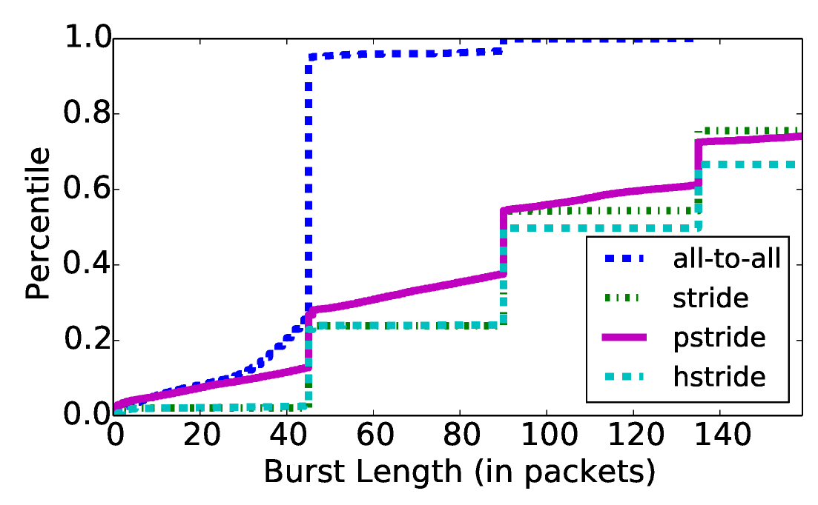
今後の計画
アルゴリズムの検討
最初の経路決定におけるメトリック
ロングフローかどうか判断 : しきい値ベース
ロングフローの処理
スループット指向に対する処理
ベンチマークトラフィック
調査中 :
経路決定の手段

